Slide 1


Product Owner
JULIA LOSCHI
Scrum Master
PROJETO INTEGRADOR
Sprint 02
CLEISON SANTOS
Scrum Team
MATEUS SANTOS
JOÃO P. ORTIZ
PEDRO AUGUSTO
MARCO A. CAMPOS
Professor
RODRIGO ELIAS

Slide 2
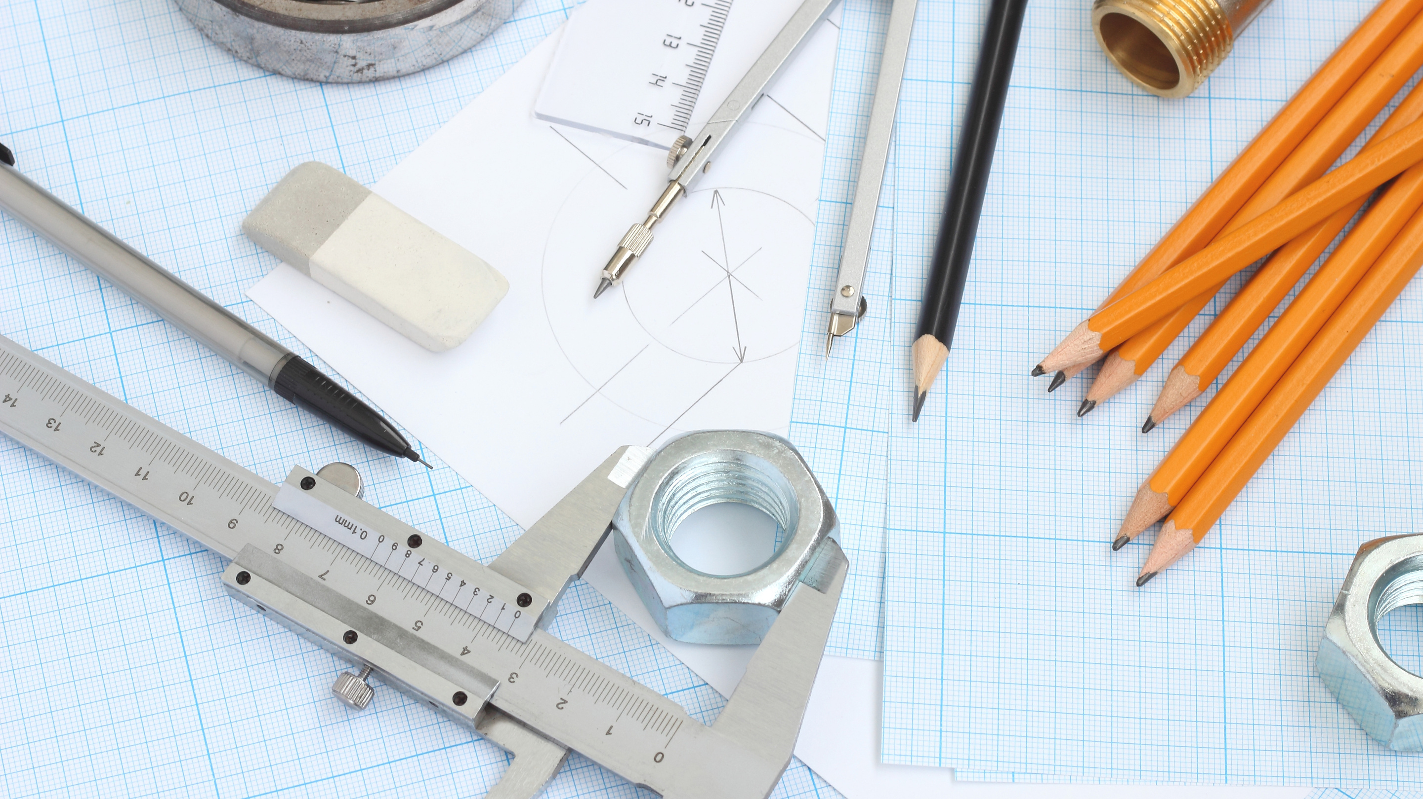

INDICE
Tópico 1: Introdução
Tópico 2: Objetivo
Tópico 3: Desenvolvimento
Tópico 4: Funcionamento e benefícios
Tópico 5: Protótipo
Tópico 6: Conclusão

Slide 3
Introdução
Essa é uma apresentação da ferramenta de pintura adaptada especificamente para a pintura de colares de rebites aeronáuticos. Desenvolvemos uma solução baseada em uma adaptação de um rolo de pintura com reservatório de tinta, projetada para simplificar e aprimorar esse processo crucial na indústria aeronáutica.
Nossa equipe trabalhou para desenvolver essa ferramenta com base nas visitas a empresa AERNNOVA fabricante de estruturas e cliente do projeto, pesquisa, estudos e auxilio do professor, que identificamos os desafios enfrentados pelos profissionais da indústria e tentamos projetar uma solução eficiente e prática.

Slide 4
Objetivo
A ideia é que a ferramenta de pintura adaptada ofereça uma maneira eficaz da aplicação do prime ou tinta nos colares de rebites aeronáuticos. Seu reservatório de tinta integrado proporciona uma diminuição do tempo necessário para tarefa, suprimento constante, uma cobertura uniforme. Além disso, sua estrutura ergonômica e leve torna o processo mais fácil e confortável para os operadores, reduzindo a fadiga e aumentando a eficiência.

Slide 5
Desenvolvimento
Visita a Aernnova do Brasil onde foi passado e mostrado as necessidades da empresa.
Pesquisa e construção da solução para que atendesse essas necessidades, no caso do nosso grupo optamos pela pintura dos colares dos rebites.
Entrega da sprint 1 onde mostramos através de desenhos a potótipo da solução desenvolvida pelo nosso grupo e melhoras do projeto após o feedback do representante da empresa.
Entrega da sprint 2 onde tentaremos elaboras o protótipo físico e começar os teste de funcionamento e adaptação da ferramenta.

Slide 6
Funcionamento e benefícios
A ideia é que a ferramenta funcione com o sistema totalmente mecânico controlado através de mola, onde o operado para liberar a tinta no rolo de pintura pressionará contra a superfície a ser pintada levantando-se um embolo dentro da ferramenta que obstrui a passagem da tinta.
Os principais benefícios da ferramenta e o baixo custo de fabricação e manutenção, a fácil utilização, sem necessidade de alterações no espaço de trabalho, melhora na ergonomia para o operador e a expectativa de que diminua o tempo de trabalho nessário para pintura.

Slide 7
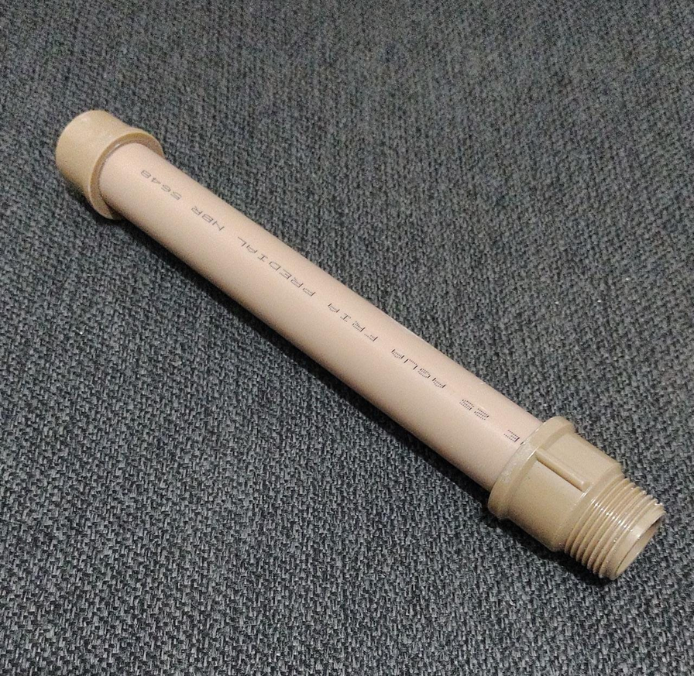
Protótipo
Reservatório: Onde será armazenar o revestimento a ser aplicado, no protótipos fizemos ele de PVC e tem uma capacidade aproximada de 150 ml de tinta podendo mudar tanto para + ou para -

Slide 8
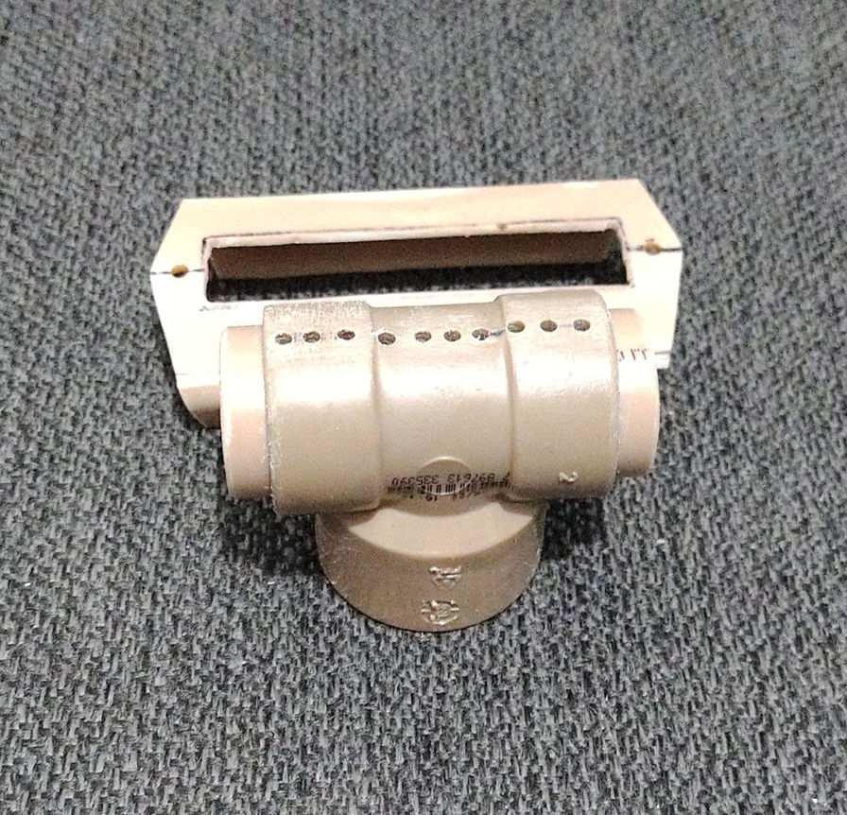
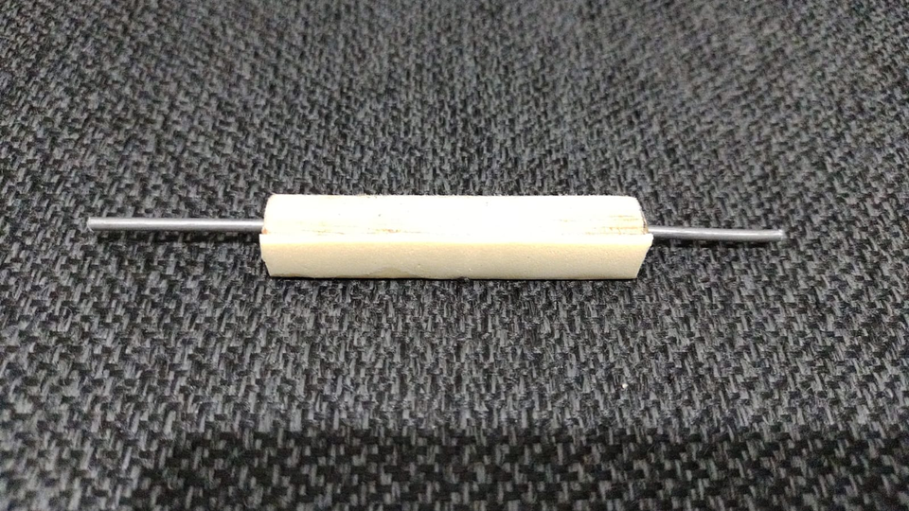
Protótipo
Reservatório de escoamento: Responsável por controlar o escoamento do revestimento através dos furos em cima do rolo.
Embolo: fará o controle de vazamento do fluido em conjunto com os amortecedores.

Slide 9
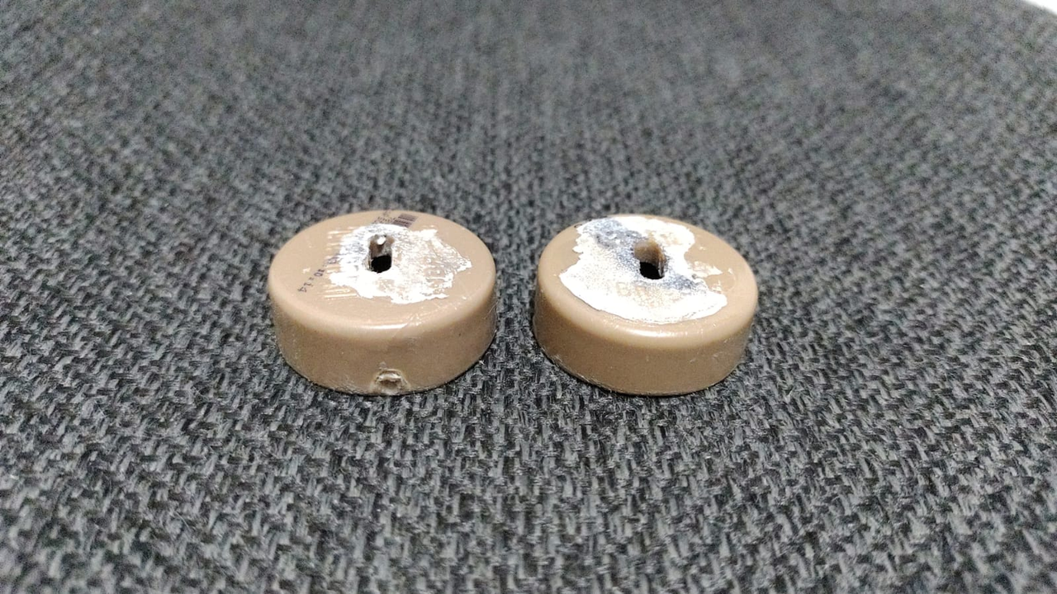
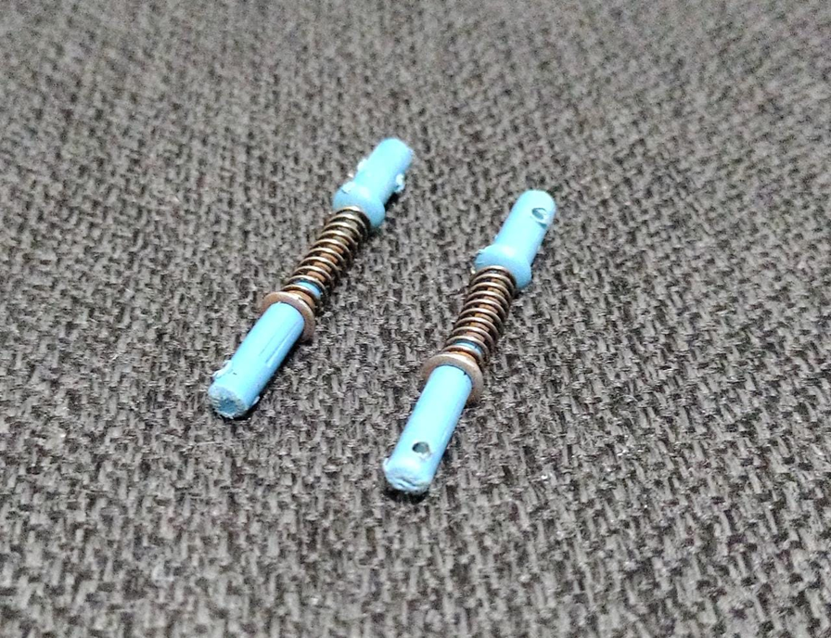
Protótipo
Tampos: fecha a parte aberta do controle de escoamento, e o seu furo latera tem um limitador de altura das hastes do embolo.
Amortecedores: que junto com o embolo forma o mecanismo de controle do ESCOAMENTO do revestimento.

Slide 10
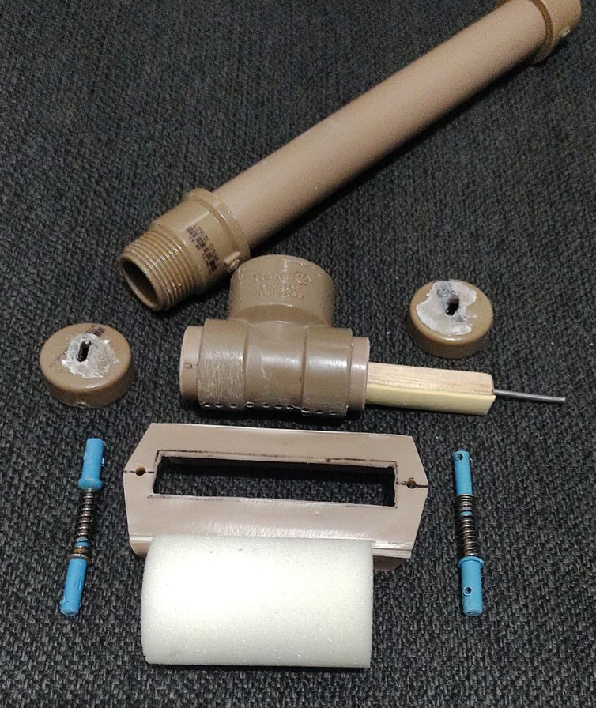
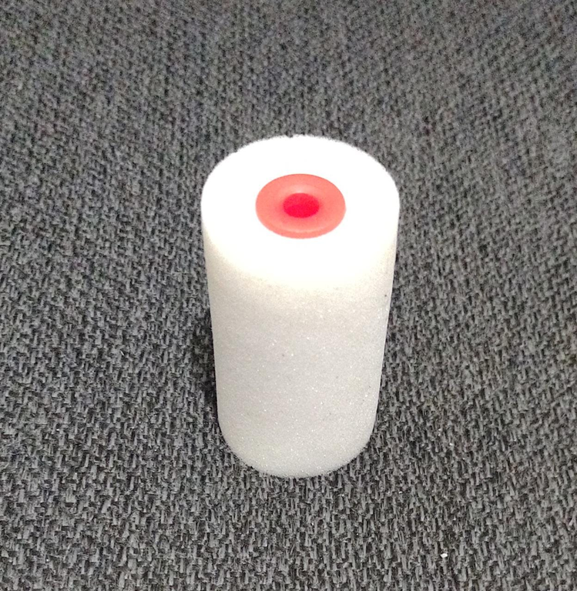
Protótipo
Rolo de pintura

Slide 11
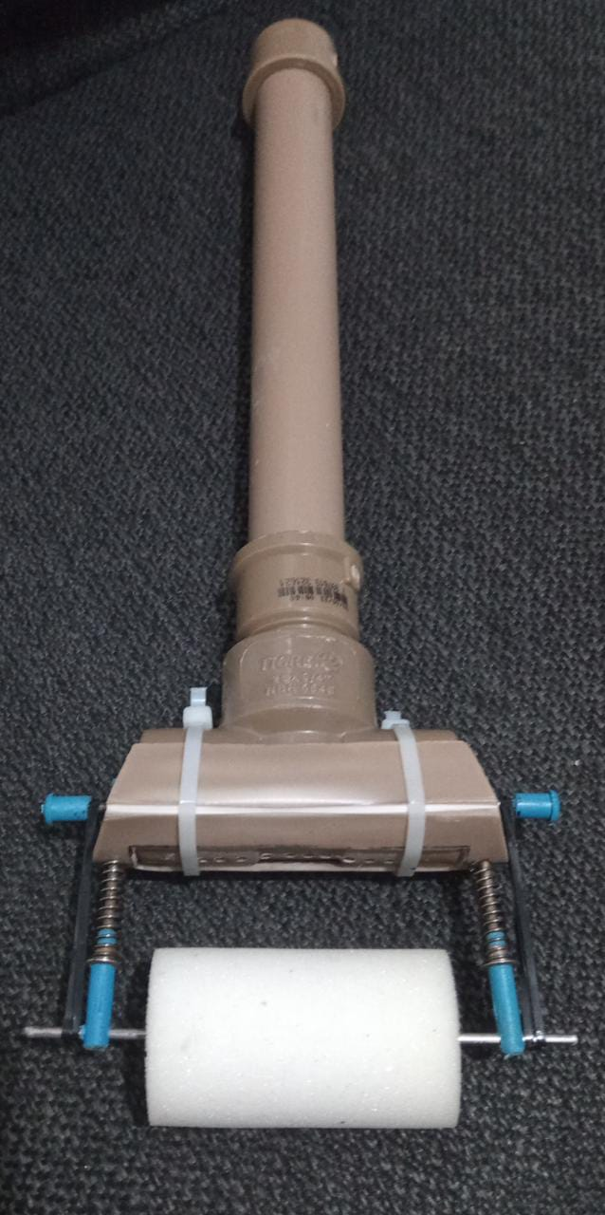
Protótipo

Slide 12
Conclusão
Com base na apresentação dessa nova ferramenta de pintura adaptada para a indústria aeronáutica, podemos concluir que se trata de um projeto altamente relevante. Ao desenvolver uma solução adaptada às necessidades específicas desse mercado, os estudantes envolvidos demonstraram sua capacidade de aplicar o conhecimento adquirido em sala de aula a um problema real. Além disso, o projeto apresentado evidencia o potencial da tecnologia para melhorar a eficiência e a qualidade do trabalho em uma indústria tão importante como a aeronáutica.

